Slide 1
Методическая система учителя при подготовке к ЕГЭ и ОГЭ по английскому языку

Slide 2
Любой экзамен-это испытание не только для учеников,
но и для их учителей.
Древняя мудрость.

Slide 3
Варианты подготовки к ОГЭ и ЕГЭ
-В образовательных учреждениях реализующих программы базового уровня обучения английскому языку подготовка к ОГЭ и ЕГЭ предполагает обеспечение готовности к выполнению заданий базового уровня.
- Подготовка к выполнению заданий повышенного и высокого уровней сложности может осуществляться во внеурочной деятельности в таких формах как факультатив, элективный курс, дополнительные занятия, консультации, олимпиады, различные интернет конкурсы. Подготовка к сдаче ЕГЭ при помощи различных видов УМК.

Slide 4
Сегодня вопрос сдачи единого государственного экзамена по иностранному языку беспокоит всех участников образовательного процесса: учителей, учеников и родителей.
Учитель, с одной стороны, должен обеспечить обязательный уровень знаний, умений и навыков всех обучающихся, а с другой — развить потенциальные творческие возможности и мыслительные способности детей.

Slide 5
Для учпешной сдачи ОГЭ и ЕГЭ необходимо вести информационную работу с учащимися:
-изучение демоверсий письменной и устной части, кодификатора, спецификации ОГЭ и ЕГЭ
знакомство с сайтами, содержащими официальную информацию
знакомство с открытым банком заданий ЕГЭ (сайт ФИПИ, решу ЕГЭ)
работа с учебной литературой по подготовке к ЕГЭ, работа с материалами сайтов сети Интернет. -знакомство с критериями оценивания выполнения заданий
изучение правил заполнения бланков ответов
А также вести практическую работу:
выполнять тренировочные задания в четырёх видах деятельности (аудировании, чтении, грамматике, письме)
использовать компьютерную программу для отработки навыка «говорения».
анализ типичных ошибок при выполнении заданий

Slide 6
Основная цель занятий – обеспечение качественной подготовки обучающихся к итоговой аттестации по английскому языку в форме ОГЭ и ЕГЭ.
Главная задача учителя при проведении таких занятий с обучающимися по английскому языку — не только закрепить, обобщить, углубить лингвистические
знания, но и научить применять их на практике. Подготовить учеников к сдачи выпускного экзамена .

Slide 7
В 2015г в ЕГЭ по английскому языку включили часть говорение. Для ее выполнения требуются хорошая подготовка, более глубокие и детальные знания ,так как говорение является основным видом коммуникативной компетенции учащихся.

Slide 8
Для успешности коммуникации необходимо :
•понимать речь говорящего и уметь правильно реагировать на неё (аудирование);
•быстро ориентироваться в текстах разного уровня сложности и обладать достаточным словарным запасом для понимания речи (работа с текстом);
•грамматически правильно строить свои высказывания (грамматика), что способствует лучшему пониманию и, соответственно, успеху коммуникации.

Slide 9
Устная часть экзамена по английскому языку включает в себя 4 задания.
Чтение фрагмента текста, информационного или научно-популярного содержания.
Формулировка вопросов с опорой на ситуацию.
Монолог на тему, заданную ситуацией или картинкой.
Сложный монолог с элементами анализа и сопоставления на тему, заданную ситуацией или картинкой.

Slide 10
Учителю необходимо подобрать материал ,чтобы подготовить обучающихся выполнению устной части ЕГЭ. И здесь на помощь педагогу приходят современные информационные технологии, основой которых являются: компьютеры, обучающие компьютерные программы, различные электронные средства(онлайн тренажеры), аудио- и видеотехника.

Slide 11
Вот несколько видов работы с презентациями при изучении темы ‘’English-speaking countries”:
1) учащиеся читают текст на слайде (отработка навыка чтения вслух);
2)выделяют ключевые слова (перефразируют речевые обороты,если текст сложный);
3) ученики составляют вопросы по тексту, используя ключевые слова;
4) учащиеся составляют небольшое монологической высказывание по предложенной теме.
5) ученики описывают одну из иллюстрация на слайде .

Slide 12
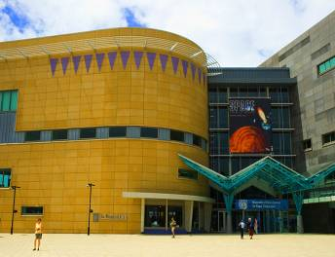
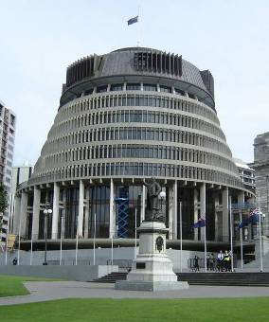
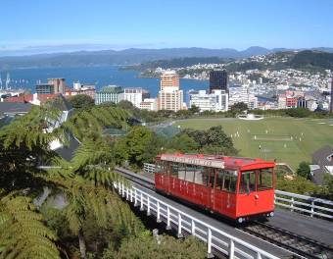
Wellington
Te Papa Museum
Wellington is the capital of New Zealand, the country's second largest urban area and the most populous national capital in Oceania. The population is about 4,471 people. Wellington is New Zealand's political centre, housing Parliament and the head offices of all government ministries and departments.
Wellington Parliament

